Slide 2
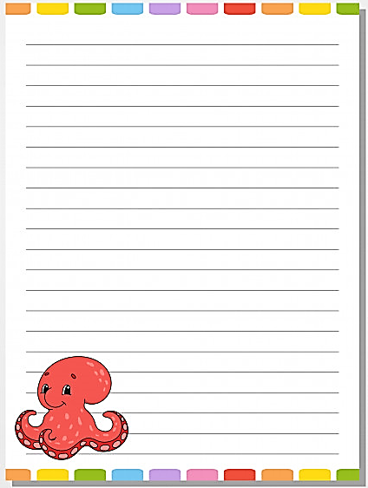
Diario de la alumna
Jardín de Niños “Victoria Garza Villarreal” Educadora: Gabriela Morin de la Rosa. Practicante: Montserrat Vazquez Espinoza.
19/04/2021
En el transcurso del día 5 alumnos enviaron sus evidencias a la plataforma establecida.
Los padres de familia tienen la oportunidad de mandar todas las evidencias de las semanas el día viernes.
El día de hoy se suspendió ver el programa de aprende en casa y se aplico una ficha socioemocional, en donde se les pidió a los alumnos que prestaran atención e intentaran repetir las estrofas y los movimientos que se le solicitaban , en compañía de algún familiar, el ejercicio es para trabajar la concentración en los alumnos.

Slide 3
Diario de la alumna
Jardín de Niños “Victoria Garza Villarreal” Educadora: Gabriela Morin de la Rosa. Practicante: Montserrat Vazquez Espinoza.
20/04/2021
6 alumnos en la clase en línea.
Los padres de familia tienen la oportunidad de mandar todas las evidencias de las semanas el día viernes.
El día de hoy la clase en línea se aplicaron actividades del campo socioemocional, al igual que un día anterior se aplico una ficha para la resilencia sugerida en el consejo técnico, donde a los alumnos se les comenzó hablando sobre una burbuja que cubría su cuerpo, como manera de protección, relacionándolo a que los cuidaba y los hacia sentir seguro, posteriormente se les solicito material a los alumnos para realizar sus propias burbujas, los alumnos se mantuvieron entretenidos y activos durante la clase, para finalizar reflexionamos como podríamos hacer que nuestra burbuja que nos protege de los que nos hace daño se podría mantener cuidada y que situaciones podrían reventarla, relacionándolo con lo que nos hace sentir bien y con o que nos hace sentir mal.

